Slide 1

CHÀO MỪNG CÁC EM ĐẾN VỚI TIẾT HỌC

Slide 2


VẺ ĐẸP QUANH TA
BÀI 3
TIẾT 3
TẬP VIẾT: CHỮ HOA R

Slide 3
YÊU CẦU CẦN ĐẠT
1. Viết đúng chữ R cỡ vừa và cỡ nhỏ.
2. Viết đúng câu ứng dụng:
Rừng cây vươn mình đón ánh nắng mai.
3. Rèn cho mình tính kiên trì và cẩn thận khi viết.

Slide 4
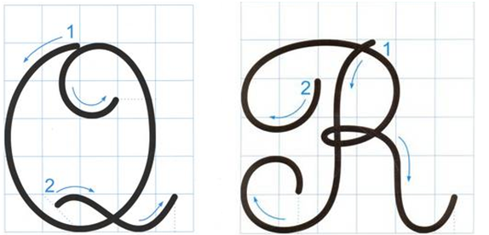
Viết chữ hoa R
4 ô li
Quan sát và nêu chiều cao, độ rộng của chữ hoa R?
5 ô li
Chữ hoa R gồm mấy nét?
Chữ hoa R có nét nào giống với chữ cái viết hoa đã học?

Slide 5
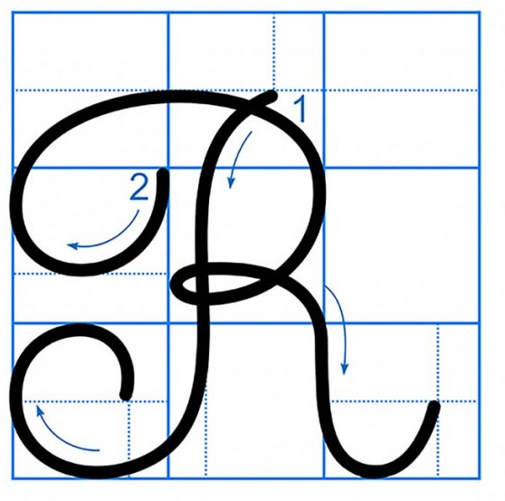
Nêu nhận xét chữ hoa R cỡ vừa và cỡ nhỏ?

Slide 6








Câu ứng dụng

Slide 7

Rừng cây vươnmình đón nắng mai.

Slide 8

Rừng cây vươn mình đón nắng mai.

Slide 9

Rừng cây vươn mình đón nắng mai.
Chữ R, g, y, h cao 2 li rưỡi. Chữ đ cao 2 li. Các chữ còn lại cao 1 li.
Con hãy nêu độ cao của các con chữ có trong câu ứng dụng?
Dấu huyền đặt trên chữ ư ( Rừng ); và trên chữ i (mình); dấu sắc đặt trên chữ o (đón).
Khi viết câu ứng dụng, các con chú ý khoảng cách giữa các chữ ghi tiếng bằng khoảng cách 1 con chữ o.
Cách đặt dấu thanh ở các chữ như thế nào?
Vị trí đặt dấu chấm ở cuối câu: ngay sau chữ cái “m” trong từ nắng mai.

Slide 10
R
R
Rừng
Rừng cây vươn mình đón nắng mai.

Slide 11

Viết vào vở

Slide 12


Củng cố, dặn dò
Notes:
Bài giảng thiết kế bởi: Hương Thảo - tranthao121006@gmail.com

Slide 13

CHÚC CÁC CON
CHĂM NGOAN HỌC GIỎI

